Slide 2
EUPROMS-tutkimus
Europa Uomo Potilaiden raportoima tulostutkimus
Ensimmäinen potilaiden potilaille tekemä eturauhassyövän elämänlaatua koskeva tutkimus

Slide 3
Tietoja tästä esityksestä
Tämä esitys on tarkoitettu eturauhassyöpäpotilasryhmille ja suurelle yleisölle.
Voit julkaista tuloksia ilman valtuutusta, mutta mainitse aina Europa Uomo ja EUPROMS-tutkimus.
Jos jäljennät jotakin kaavioista, ne on mainittava EUPROMS-tutkimuksen yhteydessä.

Slide 4
Tietoja EUPROMSista

Slide 5
Tietoja EUPROMS 1
EUPROMS on lyhenne sanoista Europa Uomo Patient Reported Outcome Study
Kyseessä on ensimmäinen suuri tutkimus eturauhassyövän hoidon jälkeisestä elämänlaadusta, jonka potilaat ovat itse toteuttaneet
Se tarjoaa uudenlaisen näkökulman, koska useimmat muut elämänlaatututkimukset tehdään lääkäreiden toimesta ja heidän kanssaan kliinisessä ympäristössä
Notes:
On tärkeää ymmärtää, miten tämä tutkimus eroaa aiemmista tutkimuksista ja miksi se on tärkeää. Useimmat eturauhassyöpää sairastavien miesten elämänlaatua koskevat tutkimukset tehdään kliinisessä ympäristössä. Toisin sanoen lääkärit ja sairaanhoitajat esittävät miehille kysymyksiä tai he täyttävät kyselylomakkeita käydessään sairaalassa hoidossa tai tarkastuksissa. Miehet täyttivät tämän verkkokyselyn omalla ajallaan ja mukavasti kotonaan. Tämä tarkoittaa, että heillä on enemmän aikaa miettiä vastauksiaan ja että he voivat sanoa helpommin, miltä heistä todella tuntuu.

Slide 6
Tietoja EUPROMS 2:sta
EUPROMS-tutkimuksen tulokset perustuvat vastauksiin, jotka saatiin kahteen verkkokyselyyn, joissa esitettiin vertailukelpoisia kysymyksiä:
EUPROMS 1.0
Aloitettu elokuussa 2019, ensimmäinen raportti tammikuussa 2020
3 000 vastausta
EUPROMS 2.0
Aloitettu lokakuussa 2021, ensimmäinen raportti heinäkuussa 2022
3 571 vastausta

Slide 7
Tietoja EUPROMS 3:sta
Tutkimuksen tulokset antavat ”tilannekuvan” eturauhassyöpää sairastavien miesten elämänlaatuun liittyvistä ongelmista eri puolilla Eurooppaa tiettynä ajankohtana
Ne tarjoavat tietoa, joka voi auttaa potilaita ja heidän lääkäreitään tekemään hoitoja koskevia päätöksiä
Ne voivat auttaa kampanjoinnissa eturauhassyövän varhaisen diagnosoinnin puolesta ja aktiivisen seurannan kaltaisten lähestymistapojen edistämisessä
Notes:
Tässä tutkimuksessa esitetään poikkileikkauskuva eturauhassyövän vuoksi hoidetuista miehistä eri puolilla Eurooppaa. Tutkimuksessa kysyttiin: ”Millaista elämäsi on tällä hetkellä?”
Tutkimuksessa ei voitu tarkastella yksittäisten vastaajien terveydentilaa ennen hoitoa tai sitä, miten eturauhassyöpäpotilaat eroavat väestöstä yleensä. Se olisi ollut toisenlainen tutkimus.

Slide 8
Tietoja EUPROMS 4:sta
Europa Uomo on raportoinut EUPROMSin tuloksista monissa tärkeissä lääketieteellisissä konferensseissa, kuten:
Euroopan urologiyhdistyksen (EAU) kongressi
EAU:n onkologisen urologian jaoston vuosikokous
Euroopan lääketieteellisen onkologian järjestön(ESMO) kongressi
Urologisten syöpien eurooppalainen monitieteinen kongressi(EMUC)
Euroopan syövän tutkimus- ja hoito-organisaation (EORTC) webinaari
Tutkimustuloksia on julkaistu useissa julkaisuissa, kuten European Urology Focus -lehdessä

Slide 9
Miten EUPROMS toteutettiin

Slide 10
Kyselylomakkeet
Kaksi erillistä verkkokyselyä, jotka toteutetaan vuosina 2019 ja 2022
Kaikille miehille, jotka ovat saaneet hoitoa eturauhassyöpään
Molemmissa käytettiin validoituihin elämänlaatukyselyihin perustuvia kysymyksiä: EPIC-26 ja EORTC-QLQ ja EQ-5D-5L
Saatavilla 19 kielellä
Vastaukset olivat nimettömiä
Notes:
Kyselyyn sisältyi kysymyksiä demografisten tietojen selvittämiseksi sekä joukko kysymyksiä terveyden, päivittäisten toimintojen ja elämänlaadun selvittämiseksi käyttäen kolmea validoitua mittaria, joita käytetään yleisesti terveystutkimuksessa:
EQ-5D-5L
EORTC-QLQ-C30
EPIC-26

Slide 11
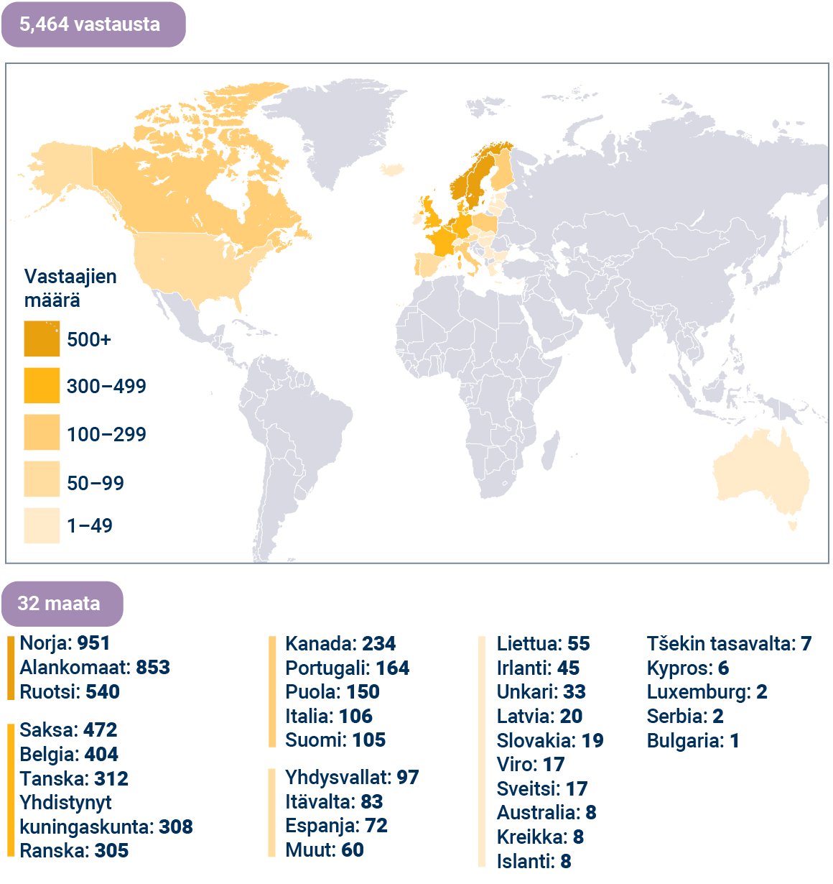
Maantieteellinen vastaus
EUPROMS 1.0
3 000 vastausta
EUPROMS 2.0
3 571 vastausta
”Ainutlaatuiset” vastaukset yhteensä
5 464 vastausta
Notes:
Otoskoko oli hyvin suuri, mikä tekee tuloksista arvovaltaisia.
Osallistujia oli 32 maasta, pääasiassa Euroopasta, mutta myös Pohjois-Amerikasta ja Australiasta.

Slide 12
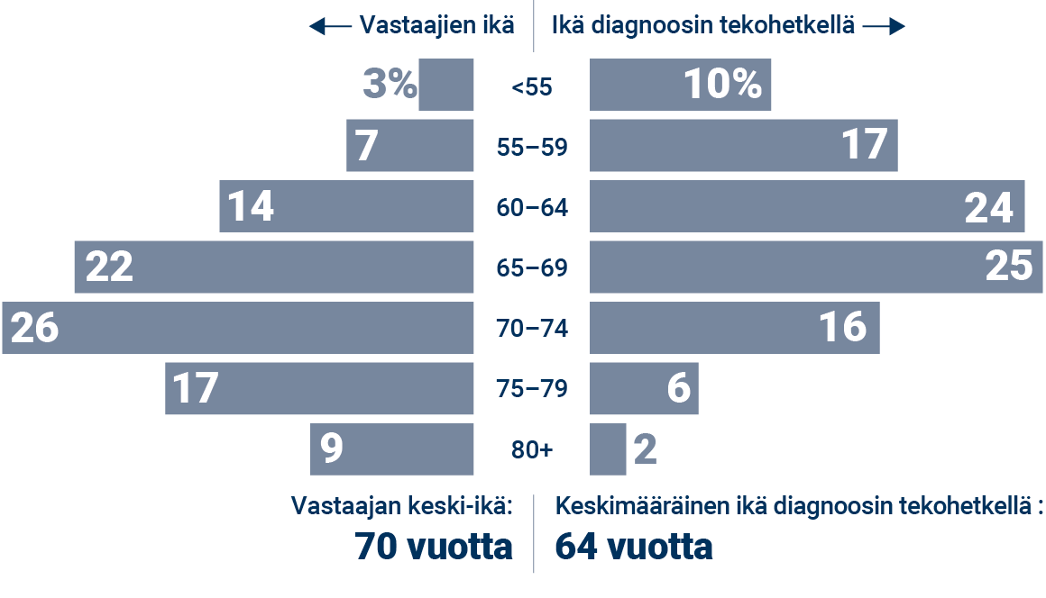
Vastaajan profiili
Notes:
Keski-ikä diagnoosin tekohetkellä oli 64 vuotta, ja miehet raportoivat keskimäärin viisi vuotta hoidon jälkeen. Joillakin miehillä hoito oli kestänyt 10 vuotta, ja toisilla se oli juuri päättynyt.
Kuten ensimmäisen diagnoosin ikäjakaumasta näkyy, yli 50 prosentilla vastaajista diagnoosi oli tehty ennen 65 vuoden ikää. Tämä kumoaa käsityksen, jonka mukaan eturauhassyöpä on vanhojen miesten sairaus.

Slide 13
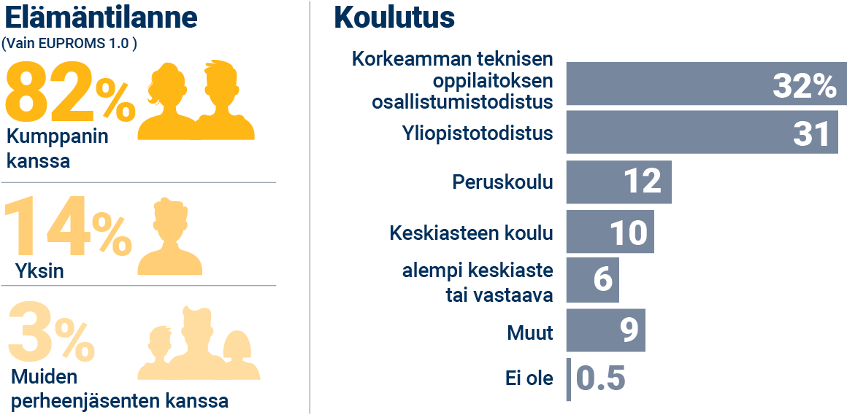
Vastaajan profiili
Notes:
Useimmat vastaajat elivät kumppanin kanssa, mikä on tärkeää, kun otetaan huomioon hoidon vaikutukset seksuaaliseen toimintakykyyn.
Vastaajaprofiilissa on havaittavissa pientä vinoutumaa kohti korkeampaa koulutustasoa.

Slide 14
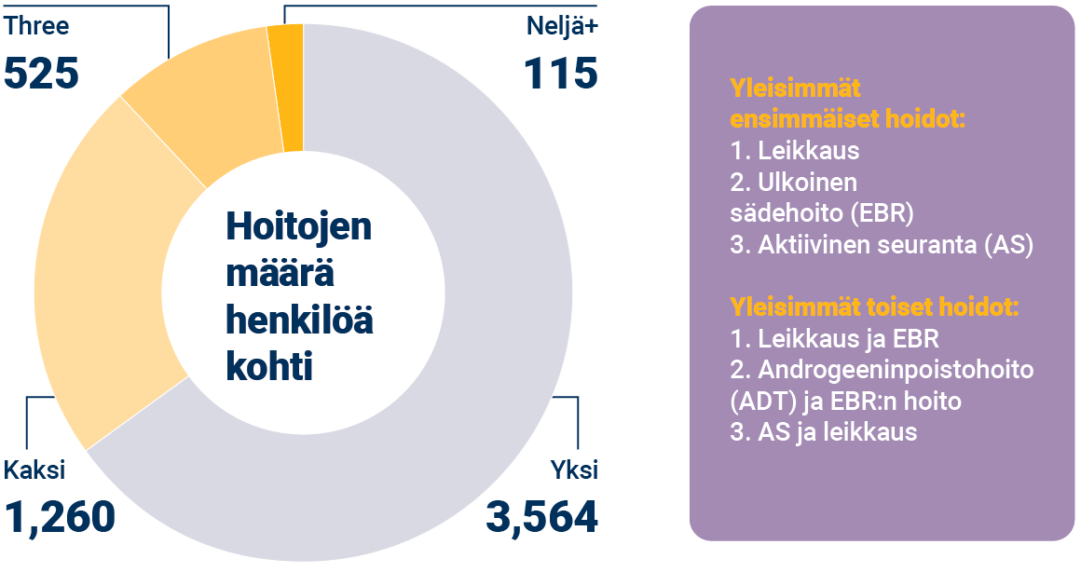
Hoitoprofiili
Notes:
Useimmat potilaat olivat saaneet vain yhden hoidon tutkimuksen alkuun mennessä.
Vastaajista 57 prosenttia oli saanut radikaalin eturauhasen poistoleikkauksen, joten kyseisen hoidon vaikutukset elämänlaatuun vaikuttavat kokonaistuloksiin.

Slide 15
Analyysi
Aineiston analyysin suoritti professori Monique Roobol ja hänen tiiminsä Erasmus University Medical Centerin urologian osastolla Rotterdamissa.
Heidän EUPROMS 1.0- ja EUPROMS 2.0 -aineistojensa analyysistä saatiin tässä esitetyt yhdistetyt tulokset.
Jotkin tässä esitetyistä tuloksista perustuvat raakakyselyvastauksiin, eikä tilastollista merkitsevyyttä ole laskettu tai esitetty.
Kaikki löydökset auttavat antamaan elintärkeää tietoa kliinistä päätöksentekoa varten, mikä tekee niistä kliinisesti merkityksellisiä.

Slide 16
EUPROMS-tulokset
Yleinen elämänlaatu

Slide 17
Notes:
Tässä kaaviossa kaikki vastaajat arvioivat elämänlaatunsa asteikolla yhdestä seitsemään ja prosenttiosuudet kussakin luokassa. Näet, että vastaajien elämänlaatu on yleisesti ottaen hyvä. Kuten seuraavassa diassa nähdään, jotkut elämän osa-alueet ovat kuitenkin parempia kuin toiset.

Slide 18
Notes:
Tämä dia näyttää elämänlaatupisteet, joten mitä pienempi pistemäärä on, sitä huonompi elämänlaatu on.
Niissä todetaan, että seksuaalisen toimintakyvyn puute ja vähemmässä määrin inkontinenssi vaikuttavat miesten elämänlaatuun paljon enemmän kuin muut hoidon jälkivaikutukset.

Slide 19
EUPROMS-tulokset
Tulokset: Epämukavuus, väsymys, unettomuus
Notes:
Näiden yleisten havaintojen jälkeen tarkastellaan nyt joitakin eturauhassyövän hoidon jälkeiseen elämänlaatuun liittyviä erityispiirteitä.
Ensinnäkin epämukavuus, väsymys ja unettomuus, joita miehet kokevat hoidon jälkeen.

Slide 20
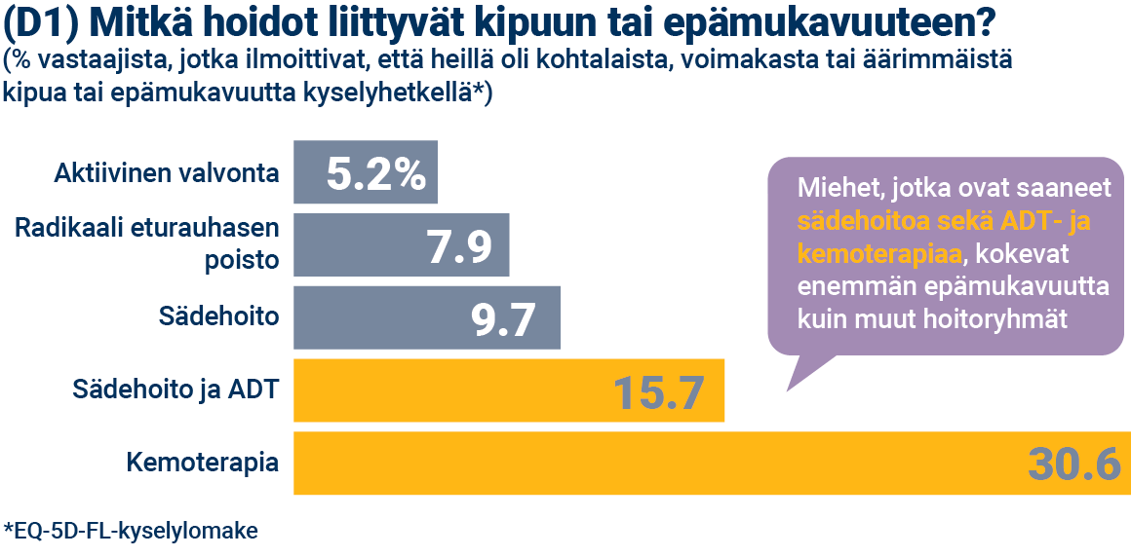
Notes:
Tästä diasta näet, että epämukavuus lisääntyy, kun miehet siirtyvät hoitovaiheiden läpi. Kun pitkälle edenneissä vaiheissa ryhdytään kemoterapiaan, kipua ja epämukavuutta raportoidaan yli kolme kertaa enemmän kuin alkuvaiheen hoidoissa.

Slide 21
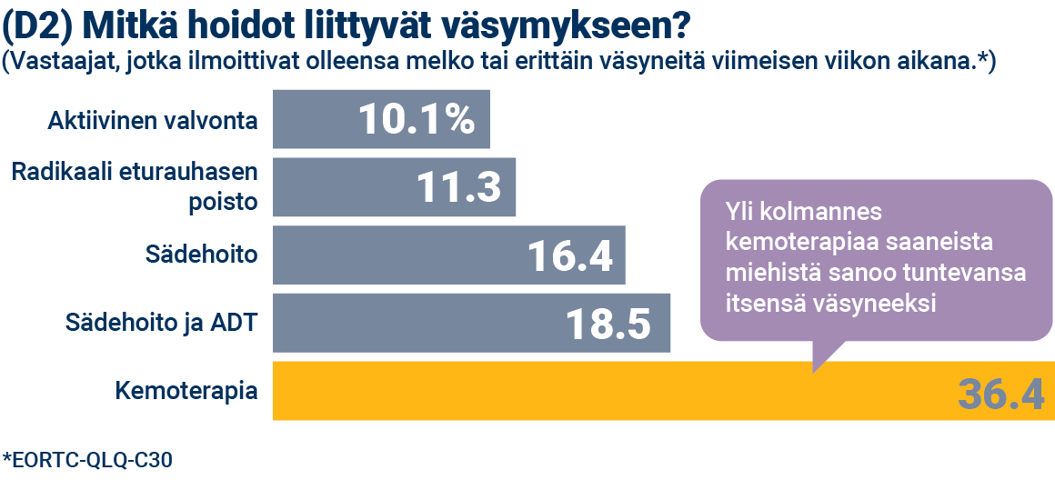
Notes:
Yli kolmannes kemoterapiaa saaneista miehistä sanoo tunteneensa itsensä väsyneeksi viimeisen viikon aikana. Väsymys on suhteellisesti vähäisempää muiden hoitojen kohdalla, mutta sädehoitoon näyttää liittyvän enemmän väsymystä kuin leikkaukseen.

Slide 22
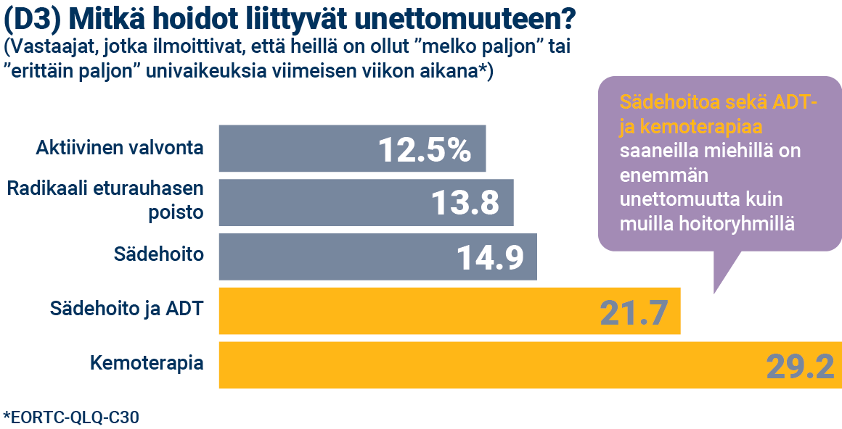
Notes:
Tutkimuksessa todettiin, että unettomuus näyttää vaikuttavan miehiin paljon ADT:n kanssa annetun sädehoidon ja myös kemoterapian jälkeen. Väsymys kaksinkertaistuu, kun hoito etenee esimerkiksi eturauhasen poistosta kemoterapiaan.

Slide 23
EUPROMS-tulokset
Mielenterveys

Slide 24
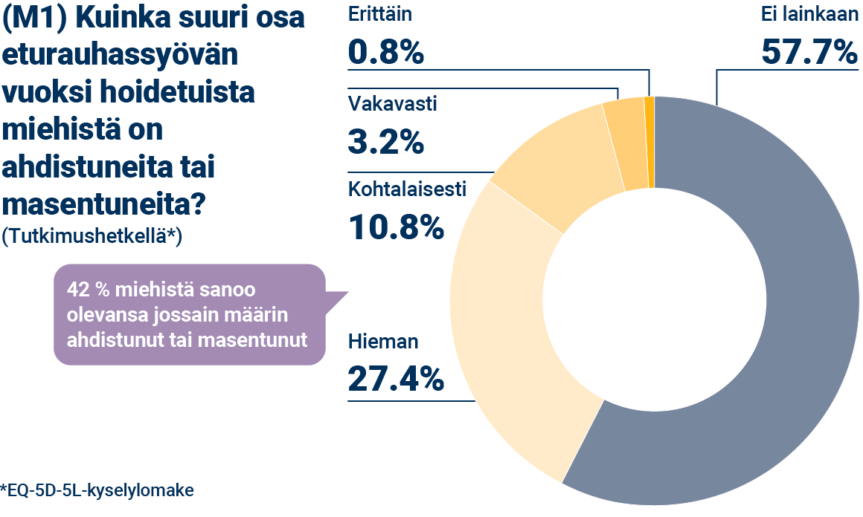
Notes:
Tutkimuksessa havaittiin, että 42 prosenttia eturauhassyövän vuoksi hoidetuista miehistä on jossain määrin ahdistuneita tai masentuneita.

Slide 25
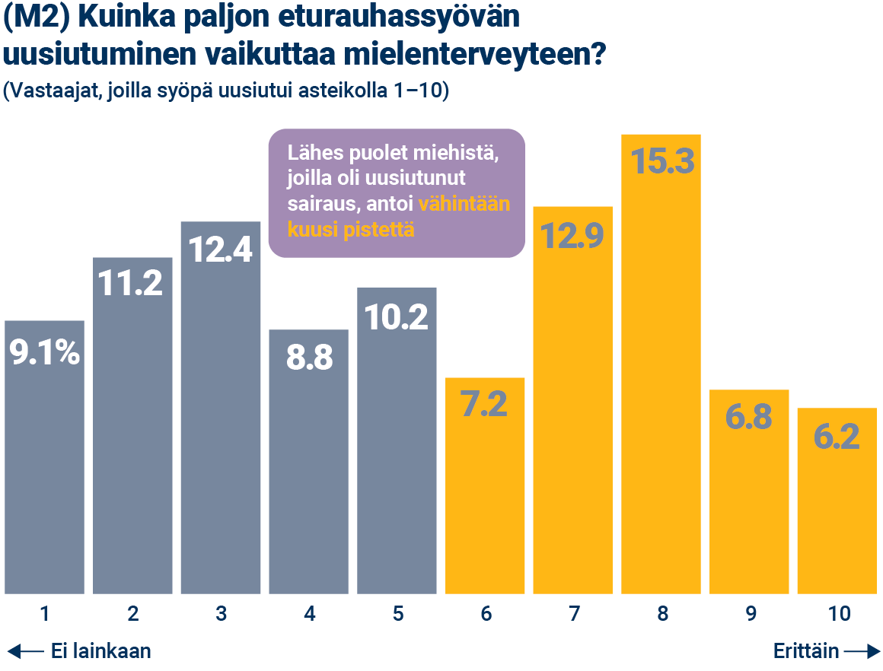
Notes:
Eturauhassyövän uusiutumisella näyttää olevan suuri vaikutus mielenterveyteen. Tässä näkyy, että yli puolet vastaajista, joilla on ollut toistuva sairaus, arvioi sen vaikutuksen mielenterveyteensä vähintään kuudeksi - toisin sanoen sillä oli merkittävä vaikutus.

Slide 26
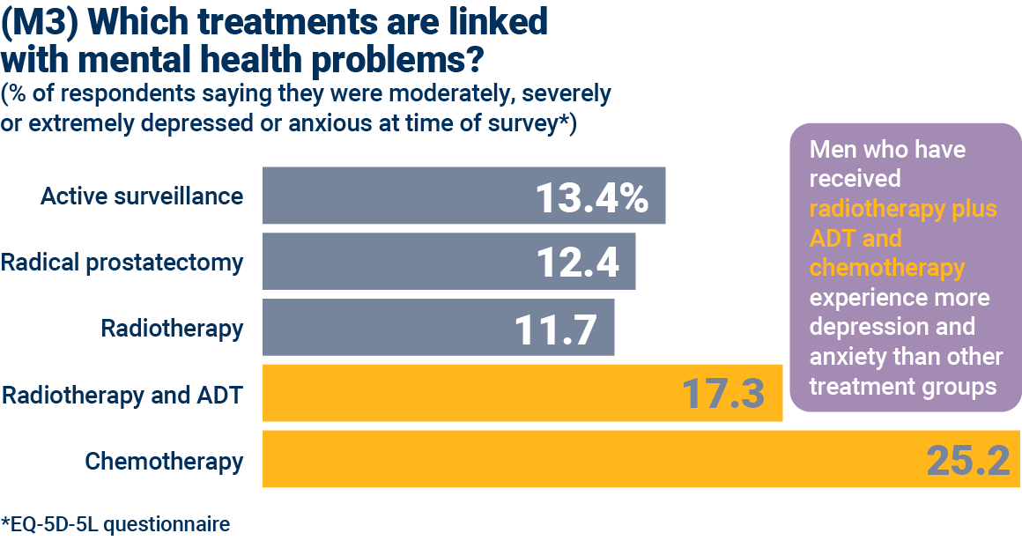
Notes:
Tässä näkyy, että mielenterveysongelmat näyttävät pahenevan, mitä pidemmälle syöpä on edennyt.
On mielenkiintoista huomata, että aktiiviseen seurantaan liittyy enemmän masennusta tai ahdistusta kuin joihinkin hoitoihin, kuten radikaaliin eturauhasen poistoon ja sädehoitoon. Tämä saattaa liittyä säännöllisen testauksen aiheuttamaan pitkäaikaiseen huoleen ja siihen, että hoitopäätöksiä on ehkä vielä tehtävä. Erään Europa Uomon jäsenen, tanskalaisen eturauhassyöpäpotilaiden PROPA:- järjestön, aktiivisessa seurannassa oleville miehille tekemän tutkimuksen mukaan 37 prosenttia miehistä oli vakavasti tai kohtalaisesti huolissaan.

Slide 27
EUPROMS-tulokset
Seksuaalinen toiminta

Slide 28
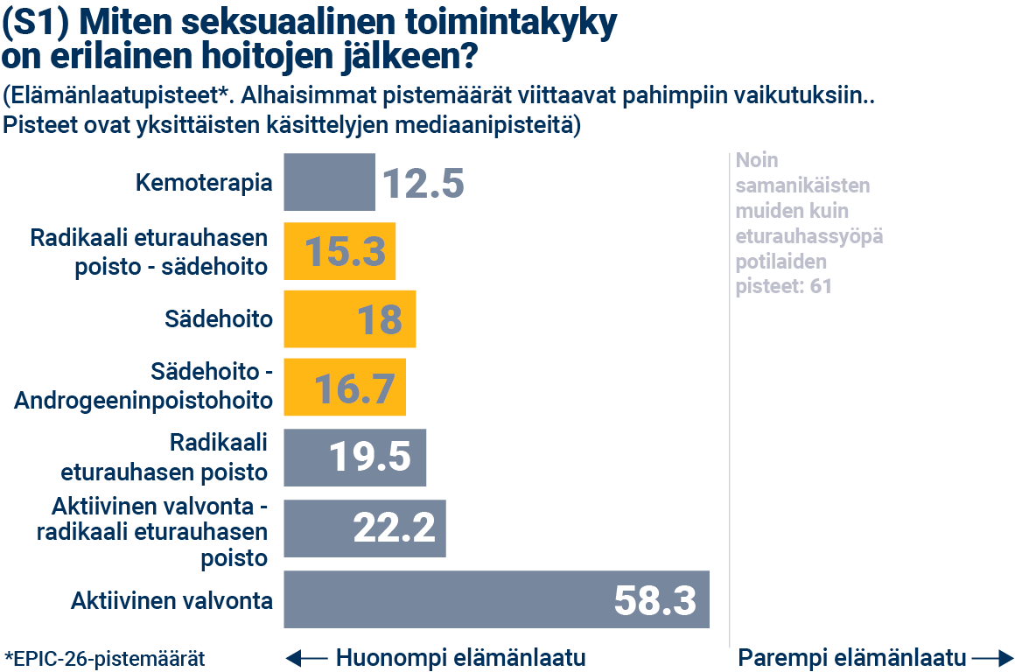
Notes:
Tässä diassa esitetään jälleen elämänlaatupisteet: mitä suurempi pistemäärä, sitä parempi elämänlaatu. Se osoittaa elämänlaadun, joka liittyy seksuaaliseen toimintakykyyn, eri hoitojen jälkeen.
Kaikkien hoitojen elämänlaatupisteet ovat selvästi alhaiset verrattuna aktiiviseen seurantaan.
Miksi aktiivisen seurannan pistemäärä ei ole 100, joka on EPIC-pistemäärän asteikon yläpää? Se johtuu siitä, että näissä ikävuosissa (tutkimuksen keski-ikä oli 70 vuotta) seksuaalinen toiminta ei yleensä ole 100-prosenttista.
Kun näitä lukuja verrataan väestöön, eturauhassyöpään sairastumattomien miesten keskimääräinen EPIC-pistemäärä on 61, mikä on selvästi hyvin samankaltainen kuin aktiivisen seurannan pistemäärä.

Slide 29
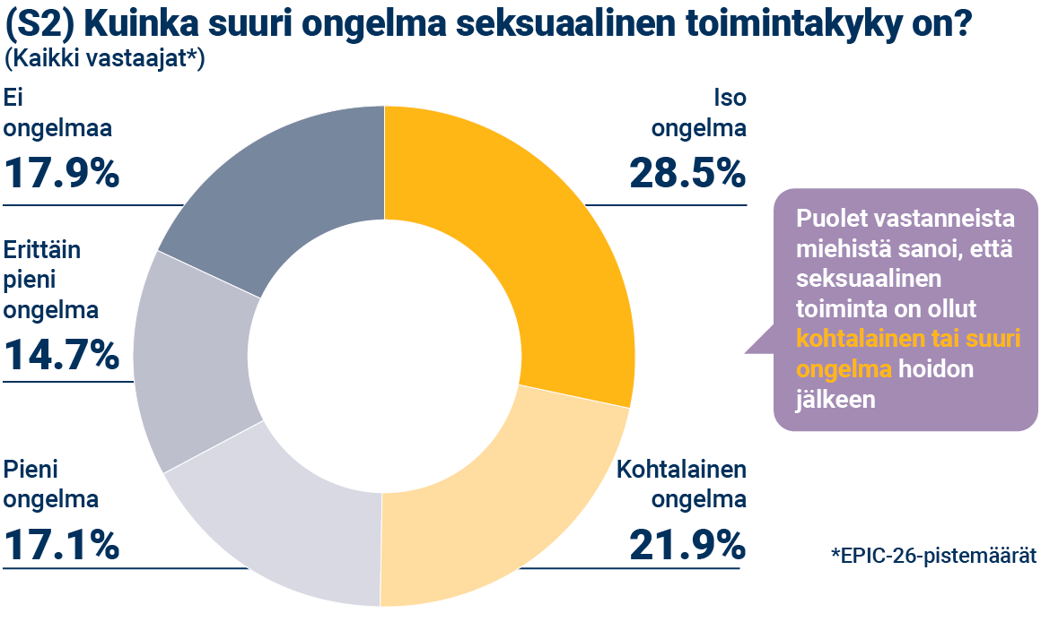
Notes:
Kuinka suuri ongelma seksuaalinen toimintakyky sitten on? Se on suuri tai kohtalainen ongelma noin puolella miehistä. Olisi mielenkiintoista saada yhteistyökumppaneiden näkökulma samaan kysymykseen.

Slide 30
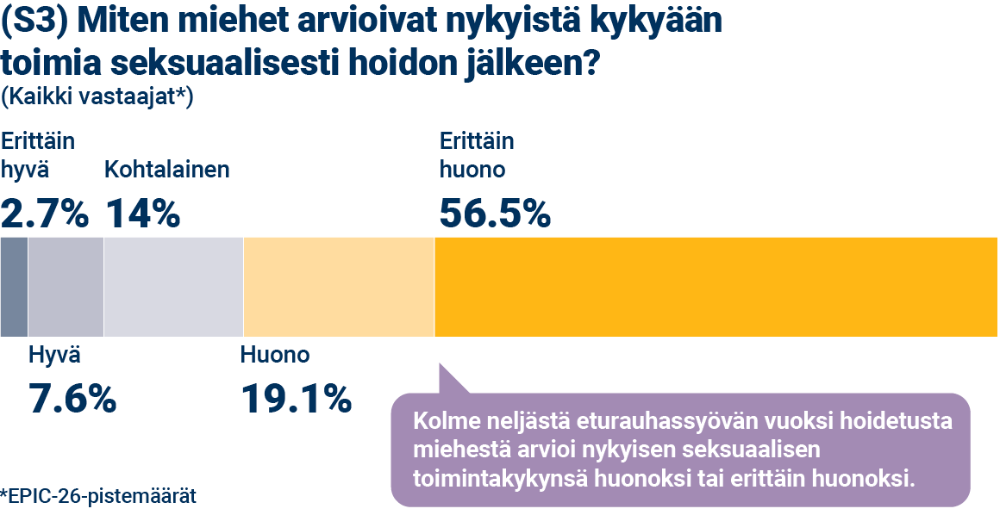
Notes:
Noin kolme neljäsosaa kyselyyn vastanneista miehistä arvioi nykyisen seksuaalisen toimintakykynsä huonoksi tai erittäin huonoksi. Tämä johtuu selvästi osittain vastaajan iästä sekä hoidon vaikutuksista.
Vertailun vuoksi on kuitenkin mielenkiintoista tarkastella vuonna 2017 tehtyä tutkimusta hieman vanhemmista miehistä (keski-ikä 74,5 vuotta), joilla ei ollut eturauhassyöpää ja jotka käyttivät samoja EPIC-26-toimenpiteitä (Venderbos et al, PMID: 28168601). Tutkimuksessa todettiin, että 50 prosenttia näistä miehistä arvioi seksuaalisen toimintakykynsä huonoksi tai erittäin huonoksi. Tämä on selvästi huomattavasti pienempi prosenttiosuus kuin tutkimuksessamme 76 prosenttia eturauhassyöpään sairastuneista miehistä.

Slide 31
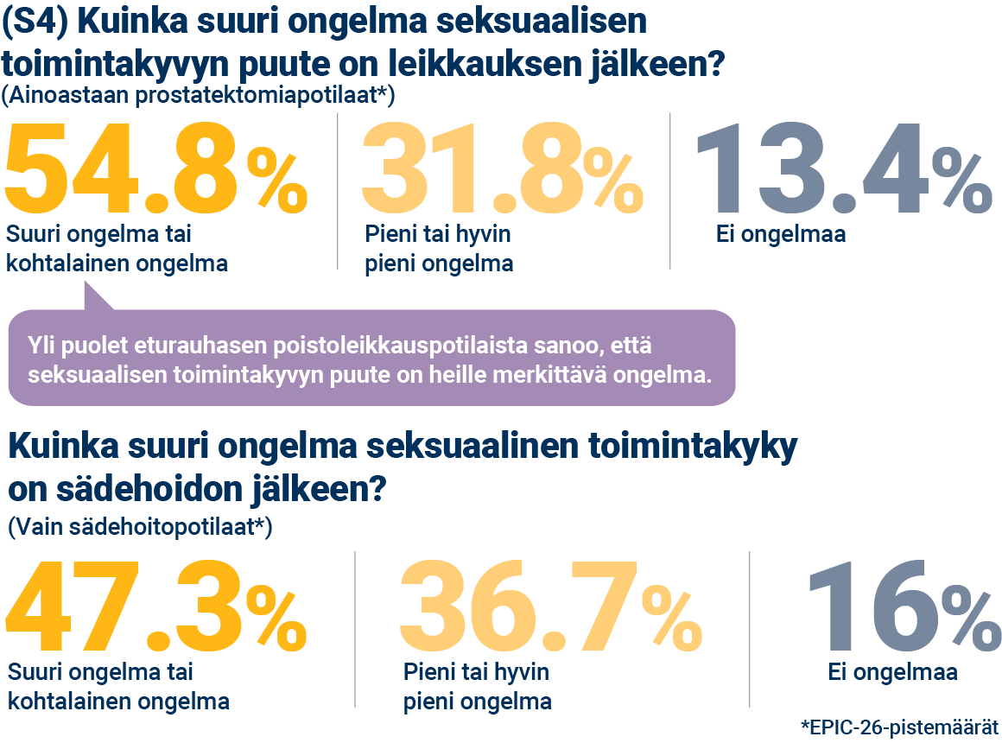
Notes:
Kun tarkastellaan, miten eri hoidot vaikuttavat seksuaaliseen toimintakykyyn, ylhäällä olevasta kuviorivistä näkyy, että yli puolet eturauhasen poistoleikkauksen läpikäyneistä miehistä kokee, että seksuaalinen toimintakyky on heille suuri tai kohtalainen ongelma. Tämä on merkittävä osuus.
Alla olevat luvut osoittavat, että seksuaalinen toimintakyky näyttää olevan hieman vähemmän merkittävä ongelma sädehoidon jälkeen: Sädehoidon osalta 47,3 prosentilla oli merkittäviä ongelmia verrattuna 54,8 prosenttiin eturauhasen poiston osalta.
Molemmat havainnot osoittavat kuitenkin, että eturauhassyövän kahdella tärkeimmällä ensimmäisellä hoidolla on merkittävä vaikutus elämänlaatuun seksuaalisen toimintakyvyn kannalta.

Slide 32
Notes:
Vain kolmannes kyselyyn vastanneista miehistä oli kokeillut lääkkeitä ja laitteita erektion parantamiseksi. Kun otetaan huomioon seksuaalisten toimintaongelmien yleisyys hoidon aikana, tässä on selvästi aukko, ja miehille on annettava enemmän neuvoja näistä lähestymistavoista.

Slide 33
EUPROMS-tulokset
Virtsankarkailu

Slide 34
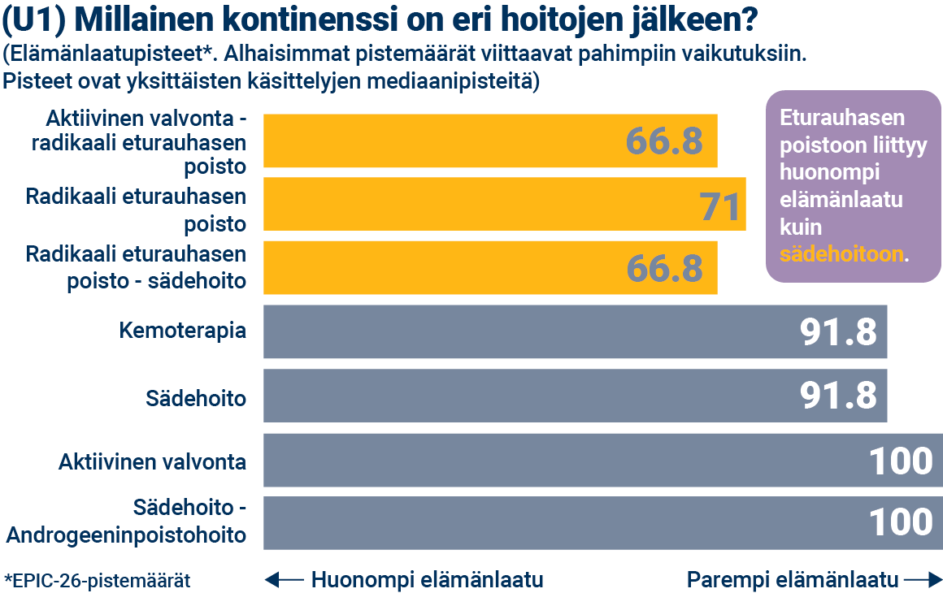
Notes:
Virtsankarkailun osalta olemme tehneet täsmälleen saman analyysin kuin seksuaalitoimintojen osalta. Ensinnäkin vertailimme eri hoitomuotoja. Näet, että eturauhasen poistoon liittyy heikompi elämänlaatu kuin sädehoitoon. Muilla hoidoilla on vähemmän vaikutuksia.
Kun näitä lukuja verrataan väestöön, eturauhassyöpään sairastumattomien miesten keskimääräinen EPIC-virtsanerityspistemäärä on 89,5.

Slide 35
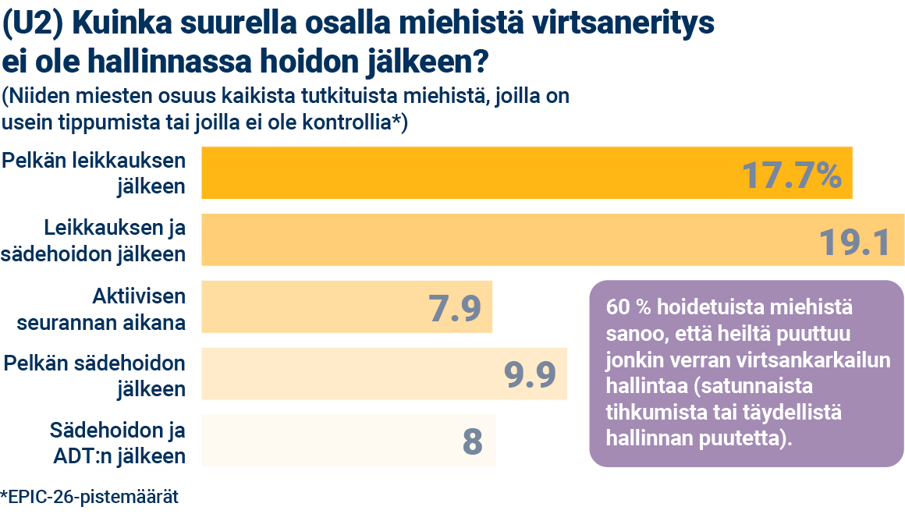
Notes:
Kun tarkastellaan erityisesti virtsaneritystä, 60 prosentilla tutkituista miehistä oli ongelmia. Leikkaus näyttää aiheuttavan eniten ongelmia. Verrattaessa leikkauslukua aktiiviseen seurantaan voidaan todeta, että leikkaus kaksinkertaistaa inkontinenssin määrän. On kuitenkin huomattava, että myös aktiivisen seurannan aikana on ongelmia tippumisen kanssa. Tämä kuvastaa vastaajien keski-ikää.

Slide 36
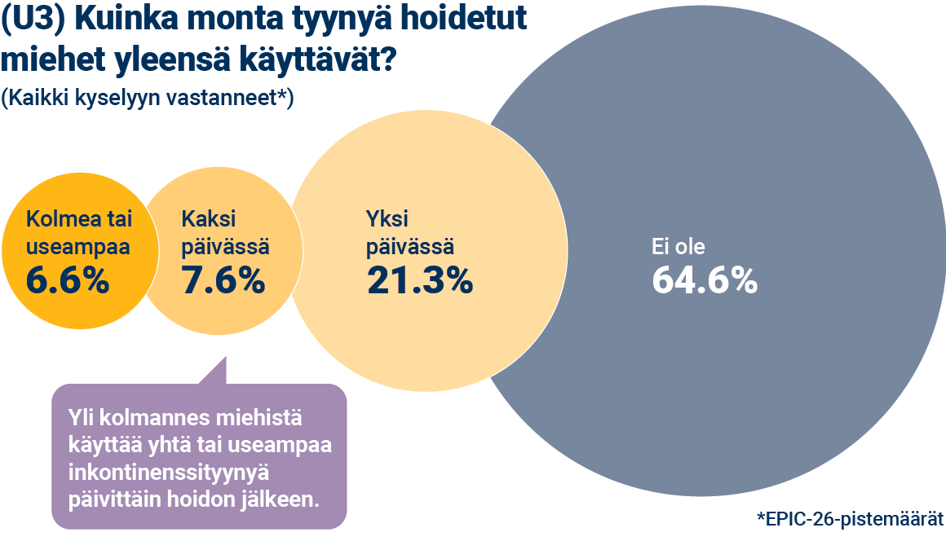
Notes:
Mitä tämä tarkoittaa potilaille käytännössä? Tutkimuksessa kysyttiin miehiltä, kuinka monta inkontinenssityynyä he käyttävät päivittäin, ja kaikista kyselyyn vastanneista yli kolmannes käyttää yhtä tai useampaa tyynyä päivässä. Tämä saattaa heijastaa sitä, että suurimmalle osalle kyselyyn vastanneista oli tehty radikaali eturauhasen poistoleikkaus. Eturauhasen poiston läpikäyneistä vastaajista puolet käytti tyynyjä.
Jotta tämä voitaisiin suhteuttaa, vuonna 2017 tehdyssä tutkimuksessa, joka koski suunnilleen samanikäisiä miehiä, joita EI ollut hoidettu eturauhassyövän vuoksi, havaittiin, että noin 5 prosentilla miehistä oli tyynyjä(PMID: 28168601). Vaikutus on siis selvästi merkittävä.

Slide 37
Notes:
Kun tarkastellaan, kuinka suuri vaikutus tippumisella ja vuotamisella on miesten elämään, 16 prosenttia kaikista kyselyyn vastanneista arvioi sen olevan suuri tai kohtalainen ongelma.

Slide 38
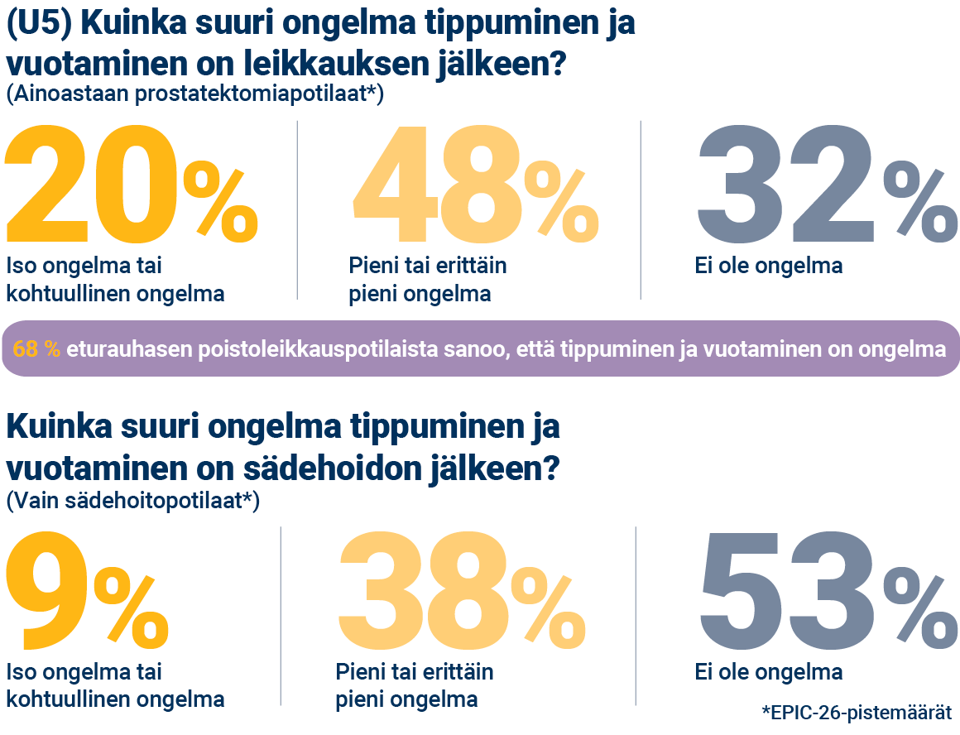
Notes:
Jos tämä luku jaetaan eturauhasen poistoleikkauksen ja sädehoidon saaneisiin, nähdään hoitotyypin vaikutus ongelmaan.
Kun tarkastellaan eturauhasen poistoleikkauspotilaita, lukujen ylimmällä rivillä näkyy, että 68 prosenttia sanoo tippumisen ja vuotamisen olevan ongelma.
Vertaa tätä toisen linjan sädehoitopotilaisiin, joista 47 prosenttia potilaista sanoo, että tippuminen ja vuotaminen on ongelma.

Slide 39
EUPROMS-tutkimus
Vie viestit kotiin

Slide 40
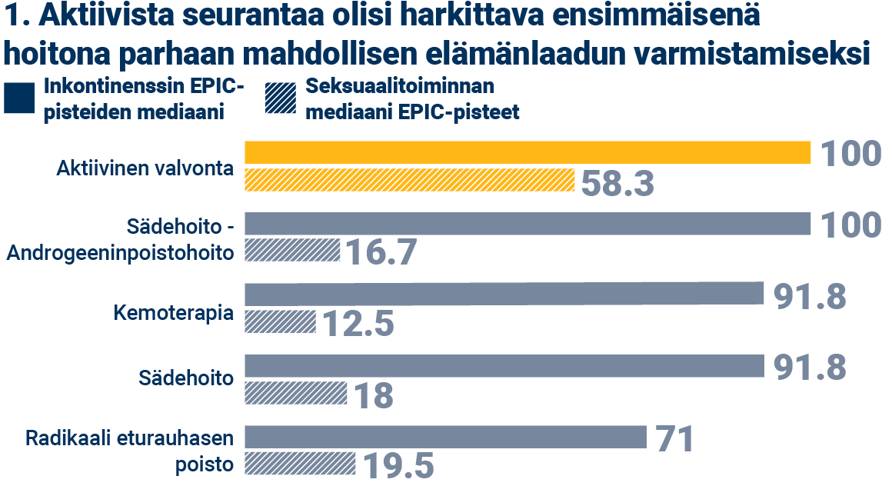
Kotiin vietävät viestit
Notes:
EUPROMS-tuloksista voidaan ottaa huomioon kolme keskeistä viestiä.
Ensimmäinen on se, että aktiivista seurantaa olisi aina harkittava, jos sitä voidaan soveltaa turvallisesti, koska se suojelee kokonaisuutena parhaiten elämänlaatua. Inkontinenssin ja seksuaalisen toiminnan kannalta tämän ja muiden lähestymistapojen välinen ero on selvä.

Slide 41
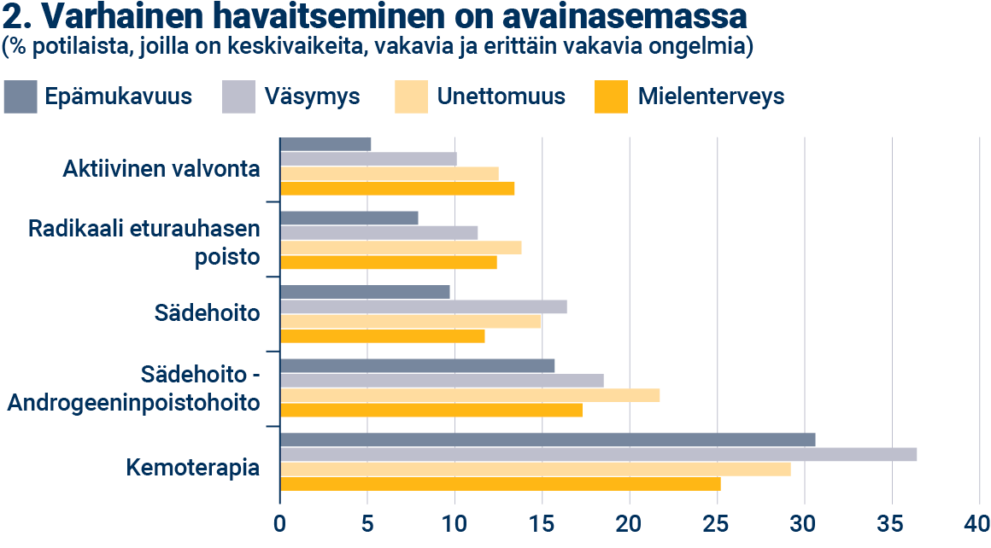
Kotiin vietävät viestit
Notes:
Toinen viesti on, että eturauhassyövän varhainen toteaminen on äärimmäisen tärkeää. Mitä pidemmälle eturauhassyöpä on edennyt diagnoosihetkellä, sitä huonommin hoito vaikuttaa elämänlaatuun. Kuvaajasta käy ilmi, että kun tarkastellaan monia tekijöitä yhdessä - epämukavuutta, väsymystä, unettomuutta ja mielenterveyttä - kaikki nämä oireet ilmenevät vakavammin eturauhassyövän pitkälle edenneeseen vaiheeseen liittyvien hoitojen yhteydessä.

Slide 42
Kotiin vietävät viestit
3. Tarvitsemme syöpäkeskuksia, joissa on monialaisia tiimejä
Notes:
Kolmas viesti, jonka voimme ottaa EUPROMS-tutkimuksen kaikista tiedoista, on se, että laadukas hoito ja tuki ovat olennaisen tärkeitä. EUPROMS-tulokset osoittavat, että eturauhassyövän hoidolla voi olla vakavia vaikutuksia. Miehet tarvitsevat kaiken mahdollisen asiantuntemuksen ja kokemuksen hoidon aikana ja sen jälkeen sekä tietoa ja tukea kaikissa vaiheissa. Jokaista eturauhassyöpään sairastunutta miestä olisi hoidettava syöpäkeskuksessa, jossa on moniammatilliset tiimit.

